Slide 1









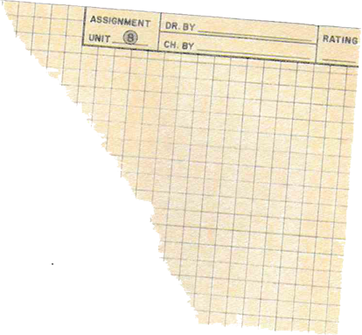

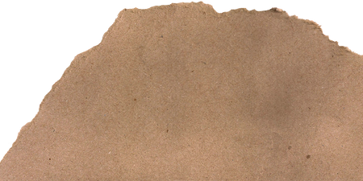
Chào mừng thầy cô và các bạn
đã đến với
bài thuyết trình

Slide 2








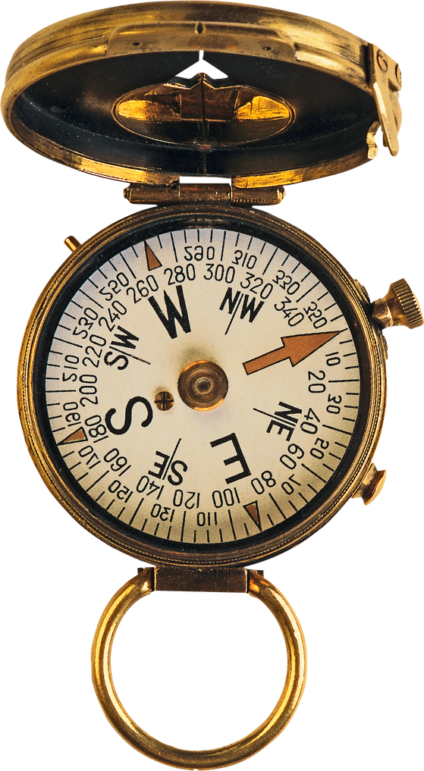



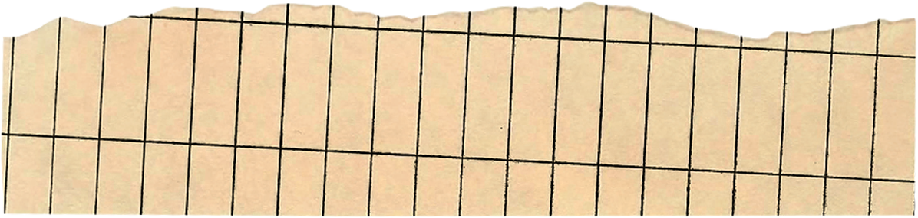
Đặc điểm dân cư
châu Á
~Nhóm 1~

Slide 3


Thành viên nhóm:
1.Vân Khánh
2.Thế Thái
3.Hải Yến
4.Xuân Tùng
5.Tuyết Nhi
6.Thịnh
7.Xuân Phúc
8.Phương
9.Yến Nhi
10.Việt Bách
11.Minh Trí
12.Ngân Hà
13.Bảo Nhân

Slide 4
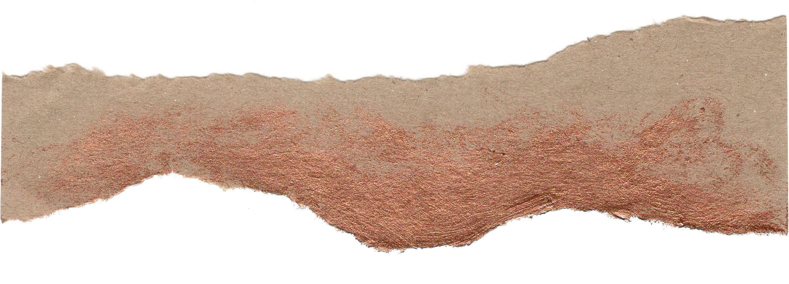

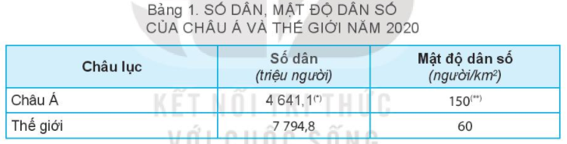

1.Qui mô
==> Là châu lục đông dân nhất thế giới

Slide 5
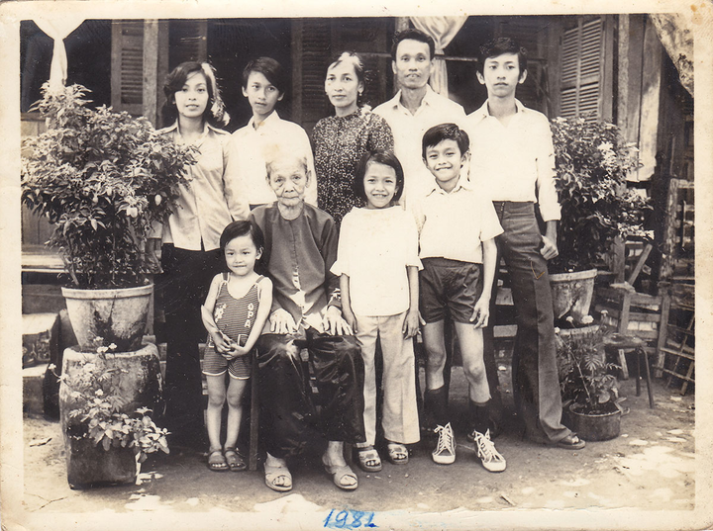
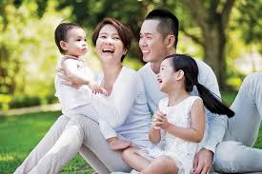
2.Gia tăng dân số
  Nửa cuối thế kỉ XX: dân số tăng nhanh
  Gần đây: dân số đã giảm đáng kể thấp hơn mức trung bình của thế giới 1,09%

Slide 6

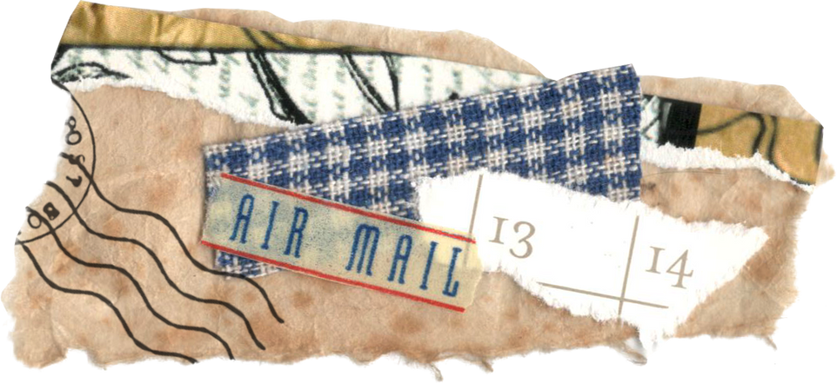


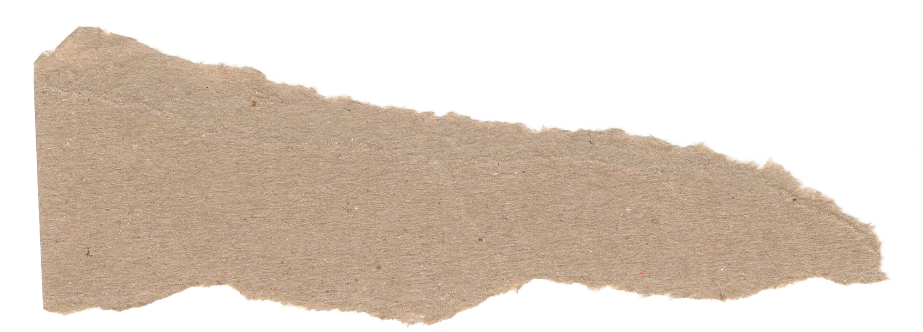
3. Cơ cấu dân số
Cơ cấu dân số
theo nhóm tuổi của châu Á năm 2019:
==> Cơ cấu dân số trẻ nhưng hiện nay đang có chuyển biến già hóa.

Slide 7

4. Chủng tộc
  -Gồm 3 chủng tộc chính:
+ Môn-gô-lô-it:
+Ô-rô-pê-ô-it:
  +Ô-xtra-lô-it:
  Da vàng; tóc đen, thẳng; mắt đen; mũi thẳng
  Da trắng; tóc vàng; mắt xanh; mũi cao
  Da nâu, đen; tóc đen; mắt đen; mũi thấp, gãy

Slide 8


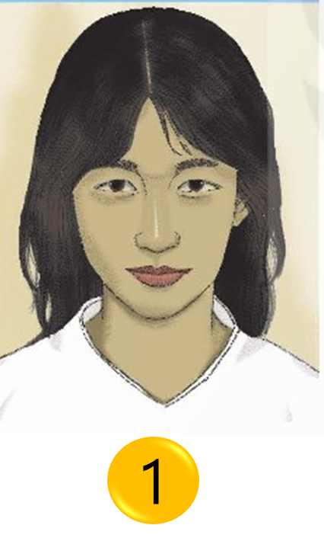
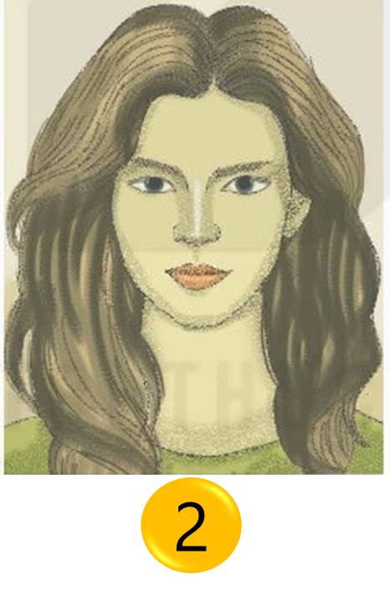
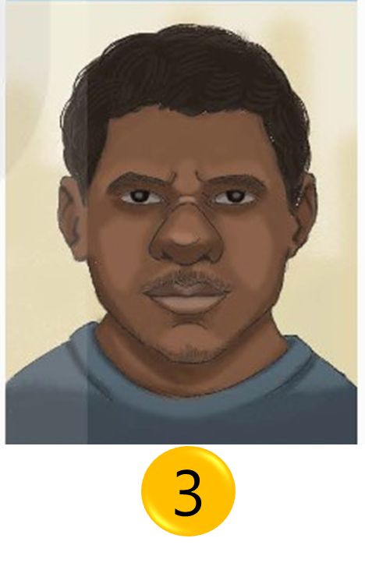

-Các hình ảnh
nhận diện chủng tộc
Môn-gô-lô-it
Ô-rô-pê-ô-it
Ô-xtra-lô-it

Slide 9



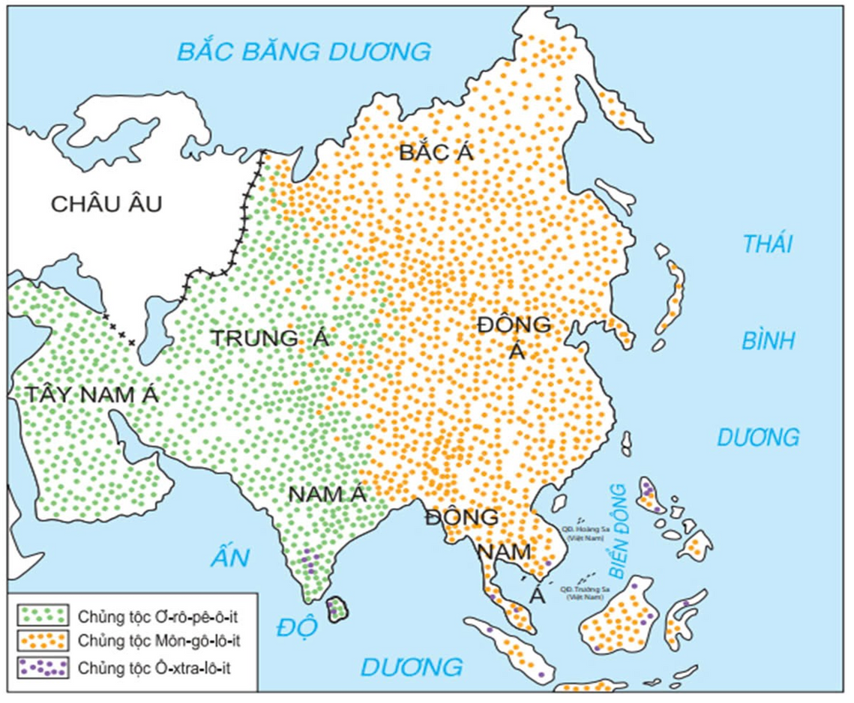
Lược đồ phân bố các chủng tộc ở châu Á:
+ Môn-gô-lô-it:
Bắc Á, Đông Á, Đông Nam Á.
+Ô-rô-pê-ô-it:
Tây Nam Á, Trung Á, Nam Á.
+Ô-xtra-lô-it:
Nam Á, Đông Nam Á.

Slide 10






VÒNG QUAY
MAY MẮN
30
20
1
40
10
50
80
60
70
ĐIỂM SỐ
QUAY

Slide 11

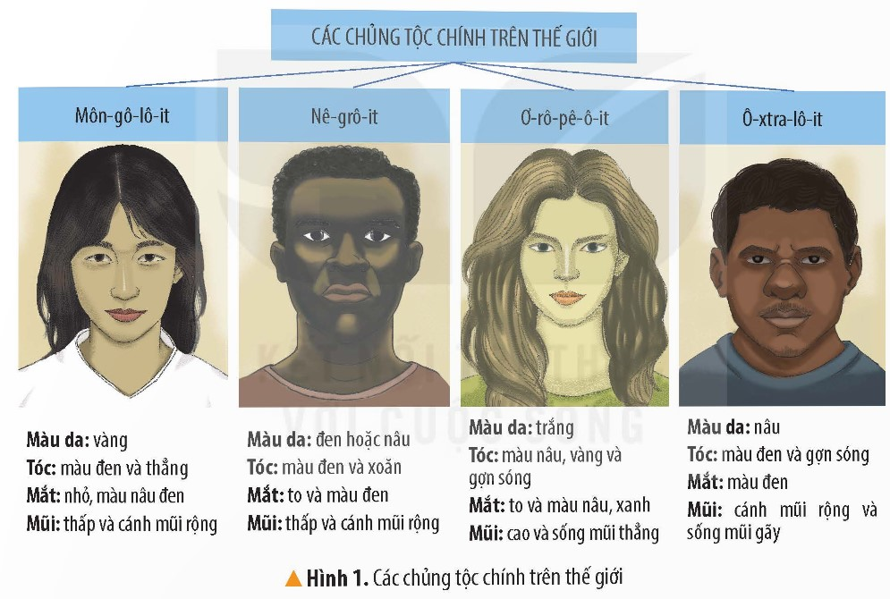
Câu 1: Chủng tộc nào có da trắng; tóc vàng; mắt xanh và mũi cao?
A. Ơ-rô-pê-ô-it
B. Môn-gô-lô-it
C. Ô-xtra-lô-it
QUAY VỀ

Slide 12
Câu 2: Chủng tộc nào được phân bố chủ yếu ở Bắc Á, Đông Á, Đông Nam Á?
A. Ô-xtra-lô-it
B. Môn-gô-lô-it
C. Ô-rô-pê-ô-it
QUAY VỀ

Slide 13
Câu 3: Đâu là chủng tộc sống rải rác ở Nam Á và Đông Nam Á. Da đen, đen sẫm hoặc nâu đen; tóc đen, xoăn?
A. Môn-gô-lô-it
B. Ô-xtra-lô-it
C. Ô-rô-pê-ô-it
QUAY VỀ

Slide 14

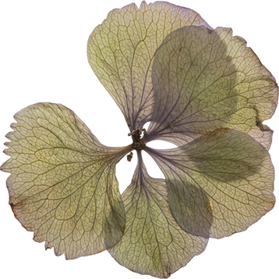


Cảm ơn cô
và các bạn
đã lắng nghe!

